Slide 1
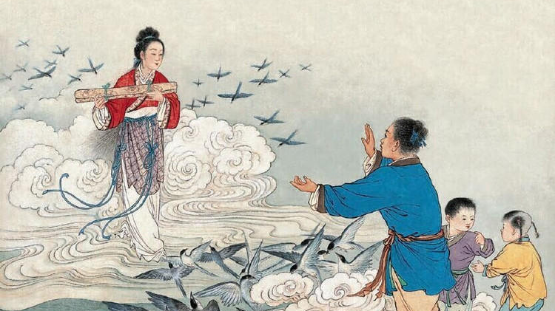
牛郎织女(一)
语文 五年级 上册 配人教版
主讲人：PPT818
时间: xxx

Slide 2
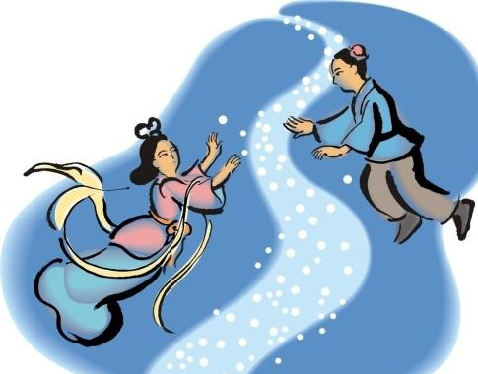
趣味导入
《迢迢牵牛星》
迢迢牵牛星，皎皎河汉女。
纤纤擢素手，札札弄机杼。
终日不成章，泣涕零如雨；
河汉清且浅，相去复几许！
盈盈一水间，脉脉不得语。

Slide 3
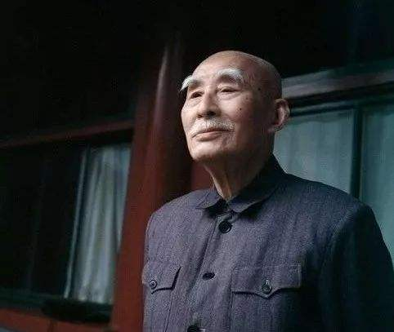
资料链接
叶圣陶（1894-1988），原名叶绍钧，江苏苏州人，著名作家、教育家。
主要作品：长篇小说《倪焕之》，短篇小说《潘先生在难中》《多收了三五斗》，散文集《脚步集》《未厌居习作》，童话《稻草人》《古代英雄的石像》。

Slide 4
字词认读
sǎo kěn méng dǎi hǎn
哥嫂 勤恳 牛虻 好歹 稀罕
yù niàng kē jū hūn
监狱 酿 瞌睡 拘束 结婚

Slide 5
字词认读
好歹：
稀罕：
一五一十：
无拘无束：
眉开眼笑：
好坏。
稀奇
形容叙述时清楚有序而无遗漏。
不受任何约束，形容自由自在。
形容高兴愉快的样子。

Slide 6
句段感知
（1）古时候有个孩子，爹妈都死了，跟着哥哥嫂子过日子。哥哥嫂子待他很不好，叫他吃剩饭，穿破衣裳，夜里在牛棚里睡。牛棚里没床铺，他就睡在干草上。他每天放牛。那头牛跟他很亲密，用温和的眼睛看着他，有时候还伸出舌头舔舔他的手，怪有意思的。哥哥嫂子见着他总是爱理不理的，仿佛他一在眼前，就满身不舒服。两下一比较，他也乐得跟牛一块儿出去，一块儿睡。
（2）他没名字，人家见他每天放牛，就叫他牛郎。
既写出牛郎与牛的亲密关系，又反衬了牛郎的孤苦无依。
第1、2自然段：写牛郎的凄苦身世。

Slide 7
句段感知
（3）牛郎照看那头牛挺周到。一来是牛跟他亲密；二来呢，他想，牛那么勤勤恳恳地干活，不好好照看它，怎么对得起它呢？他总是挑很好的草地，让牛吃嫩嫩的青草；家里吃的干草，筛得一点儿土也没有。牛渴了，他就牵着它到小溪的上游，让它喝干净的水。夏天天气热，就在树林里休息；冬天天气冷，就在山坡上晒太阳。他把牛身上刷得干干净净，不沾一点儿草叶、土粒。夏天，一把蒲扇不离手，把成群乱转的牛虻都赶跑了。牛棚也打扫得干干净净。在干干净净的地方住，牛舒服，自己也舒服。
第3自然段：具体写牛郎怎样周到地照看牛。

Slide 8
句段感知
（4）牛郎随口哼几支小曲儿，没人听他的，可是牛摇摇耳朵闭闭眼，好像听得挺有味儿。牛郎心里想什么，嘴里就说出来，没人听他的，可是牛咧开嘴，笑嘻嘻的，好像明白他的意思。他常常把看见的、听见的事告诉牛，有时候跟它商量些事。牛好像全了解，虽然没说话，可是眉开眼笑的，他也就满意了。自然，有时候他还觉得美中不足，要是牛能说话，把了解的和想说的都一五一十地说出来，那该多好呢。
牛郎和牛的感情日渐深厚，他们的关系像相依为命的亲人一样。
盼望牛能说话是牛郎的美好愿望，为下文牛说话埋下伏笔。
第4段：描写牛郎与牛的亲密交往。

Slide 9
句段感知
（5）一年一年过去，牛郎渐渐长大了。哥哥嫂子想独占父亲留下来的家产，把他看成眼中钉。一天，哥哥把牛郎叫到跟前，装得很亲热的样子说:“你如今长大了，也该成家立业了。老人家留下一点儿家产，咱们分了吧。一头牛，一辆车，都归你；别的归我。”
（6） 嫂子在旁边，三分像笑七分像发狠，说:“我们挑顶有用的东西给你，你知道吗？你要知道好歹，赶紧离开这儿。天还早，能走就走吧。”

Slide 10
句段感知
（7）牛郎听哥哥嫂子这么说，想了想，说：“好，我这就走!”他想哥哥嫂子既然这样对待他，他又何必恋恋不舍呢?那辆车不稀罕，幸亏那头老牛归了他，亲密的伙伴还在一块儿，离不离开家有什么关系?
第5-7自然段：牛郎长大后，哥嫂将老牛和一辆车分给他，赶他离家。
反问句

Slide 11
句段感知
（8）他就牵着老牛，拉着破车，头也不回，一直往前走，走出村子，走过树林，走到山里。从那以后，他白天上山打柴，柴装满一车，就让老牛拉着，到集市上去换粮食；夜晚就让老牛在车旁边休息，自己睡在车上。过了些日子，他在山前边盖了一间草房，又在草房旁边开辟了一块地，种些庄稼，这就算安了家。
“装满”“盖”“开辟”可看出牛郎很勤劳。
第8自然段：牛郎与牛离开家，开始新的生活。

Slide 12
句段感知
前文写牛郎觉得美中不足的就是牛不会说话，现在牛居然说话了，感叹句表达了牛郎心愿实现 高兴心情。
（9）天晚上，他走进草房，忽然听见一声“牛郎”，他从没听见过这个声音。是谁叫他呢?回头一看，微弱的星光下，老牛嘴一张一合的，正在说话。
（10）老牛真会说话了!
（11） 牛郎并不觉得奇怪，像是听惯了它说话似的，就转过身子去听。

Slide 13
句段感知
第一部分（1-4）：牛郎身世。
第二部分（5-8）：牛郎离家。
第三部分（9-13）：老牛说话。
第四部分（14-21）：结为夫妻。

Slide 14
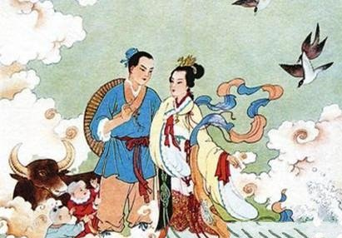
句段感知
课文主旨
本文叙述了牛郎织女在老牛的帮助下结成夫妻的故事，表现了牛郎和织女勤劳、善良的品质，表达了人们对美好幸福生活的追求。

Slide 15
当堂测评
一、读句子，给下列字选择正确的读音。
①每天放牛，他总是挑（táo tiāo）最好的草地，让他吃又肥又嫩（nèn nèng）的青草。
②他上山放牛，有时心里闷（mèn mēn）得慌。
③织女和众仙女见机会难得（de dé），便一起飞到了人间。
④原来她是天上王母娘娘的外孙女，织得（de dé）一手好彩锦（jǐn jǐng）。
√
√
√
√
√
√

Slide 16
当堂测评
二、 判断对错
① “很久很久以前”是典型的民间故事的开头方式。 （ ）
② “惟独老牛咧开了嘴巴，笑嘻嘻的，好像明白了他的心意。”这句话运用了比喻和拟人的修辞手法。 （ ）
③ “我们要牢记老师的亲密教导。”这句话中“亲密”一词用得不当。（ ）
√
×
√

Slide 17
感谢聆听
语文 五年级 上册 配人教版
主讲人：PPT818
时间: xxx

